Slide 1
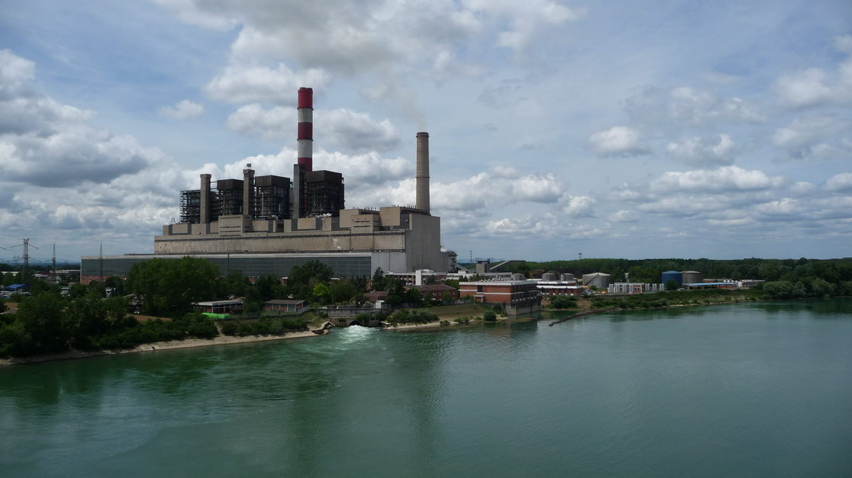
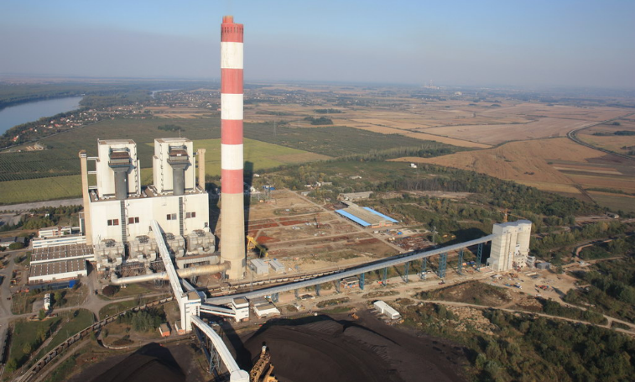
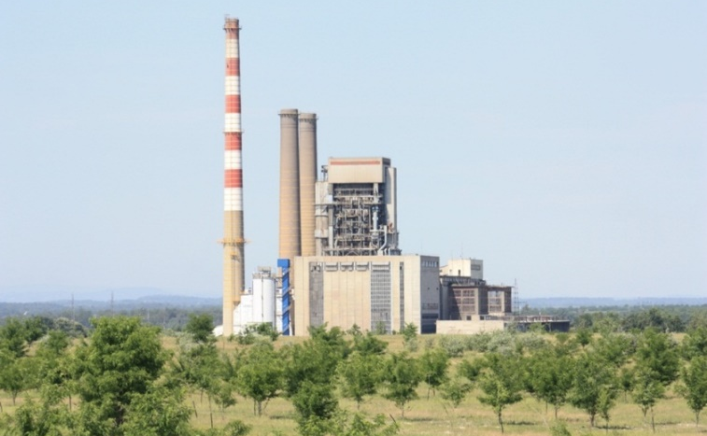
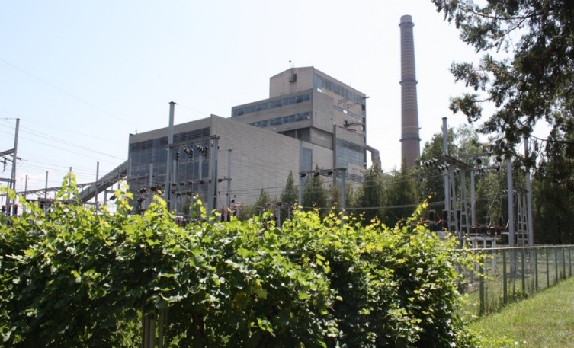
ТЕНТ A
ТЕНТ Б
ИНВЕСТИЦИЈЕ У
ОГРАНКУ ТЕНТ 2003. - 2018.
TENTA
ТЕ „КОЛУБАРА“
TE „MОРАВА“
1

Slide 2
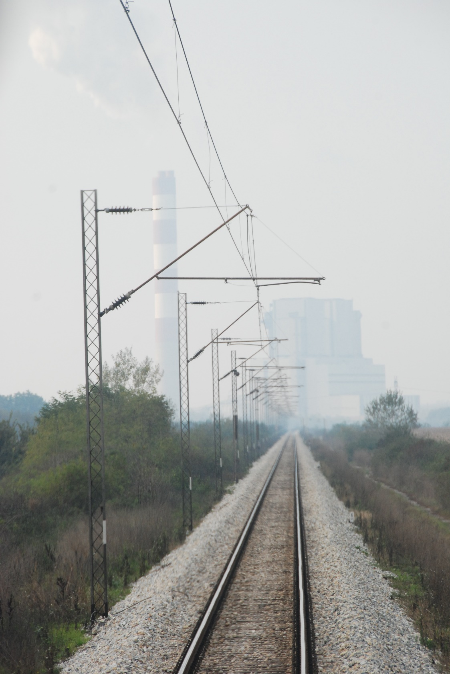
ТЕНТ - Историја
Најстарији блок у погону од 1956. ТЕ „Колубара“ А1 - 32 МW
Најмлађи блок у погону од 1985. ТЕНТ Б2 - 620 МW
1970. – 1985. – период интензивног развоја и градње нових погона
1990. – 2000. – период интензивног трошења стечених ресурса
2001. – почетак програма санација и рехабилитација постројења

Slide 3
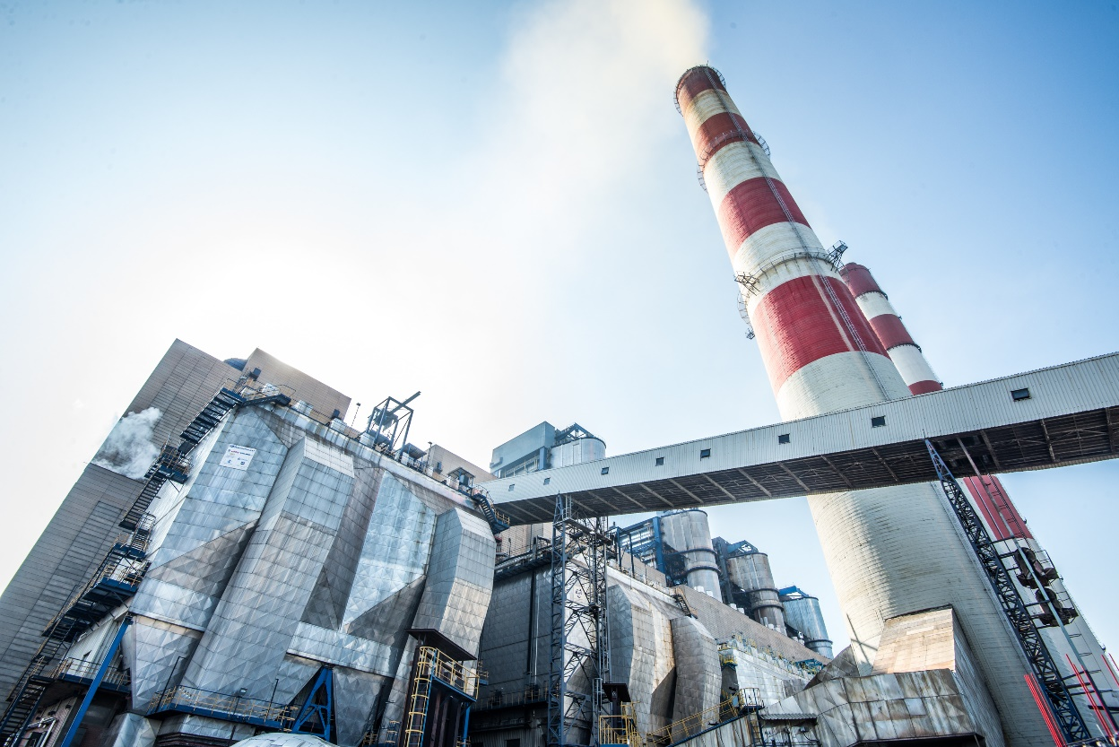
ТЕНТ– општи подаци
3.437 МW укупна инсталисана снага (13 блокова)
33% учешће у инсталисаној снази постројења ЕПС
50% учешће у укупној производњи ЕПС
694.451 GWh укупна производња до 31.12. 2018.
1,04 милијарде тона довоз угља 31.12.2018.

Slide 4
ТЕ „Никола Тесла А“
Датуми првих
синхронизација
A1 - 7. 3. 1970.
A2 - 29. 9. 1970.
A3 - 10. 9. 1976.
A4 - 8. 6. 1978.
A5 - 10. 9. 1979.
A6 - 26. 12. 1979.
2 X 210 MW, 1 X 328,4 MW, 1 X 332,7 MW
1 X 344,5 MW, 1 X 348,5 MW

Slide 5
ТЕ „Никола Тесла Б“
Датуми првих
синхронизација
Б1 - 3. 11. 1983.
Б2 - 28.11. 1985.
2 X 650 MW

Slide 6
ТЕ Колубара А
Датуми првих
синхронизација
A1 - 20. 10. 1956.
A2 - 9. 12. 1956.
A3 - 10. 10. 1960.
A4 - 11. 8. 1961.
A5 - 3. 5. 1979.
2 X 32 MW
1 X 65 MW
1 X 110 MW

Slide 7
TE „Морава“
Датум првe
синхронизацијe
31. 1. 1969.
1 X 125 MW

Slide 8
Железнички транспорт
Превоз 30 милиона тона угља годишње
100 km железничке пруге

Slide 9
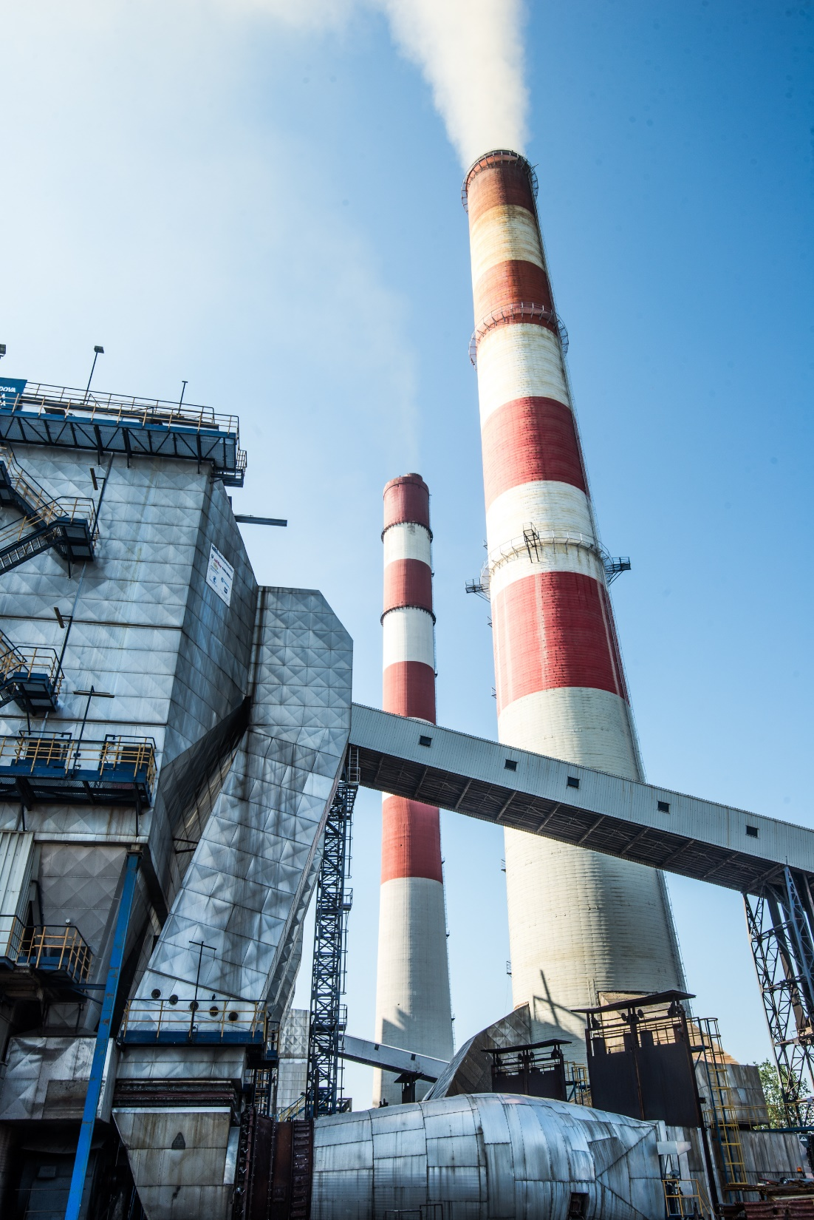
ИНВЕСТИЦИЈЕ
у огранак ТЕНТ
од 2003. године

Slide 10
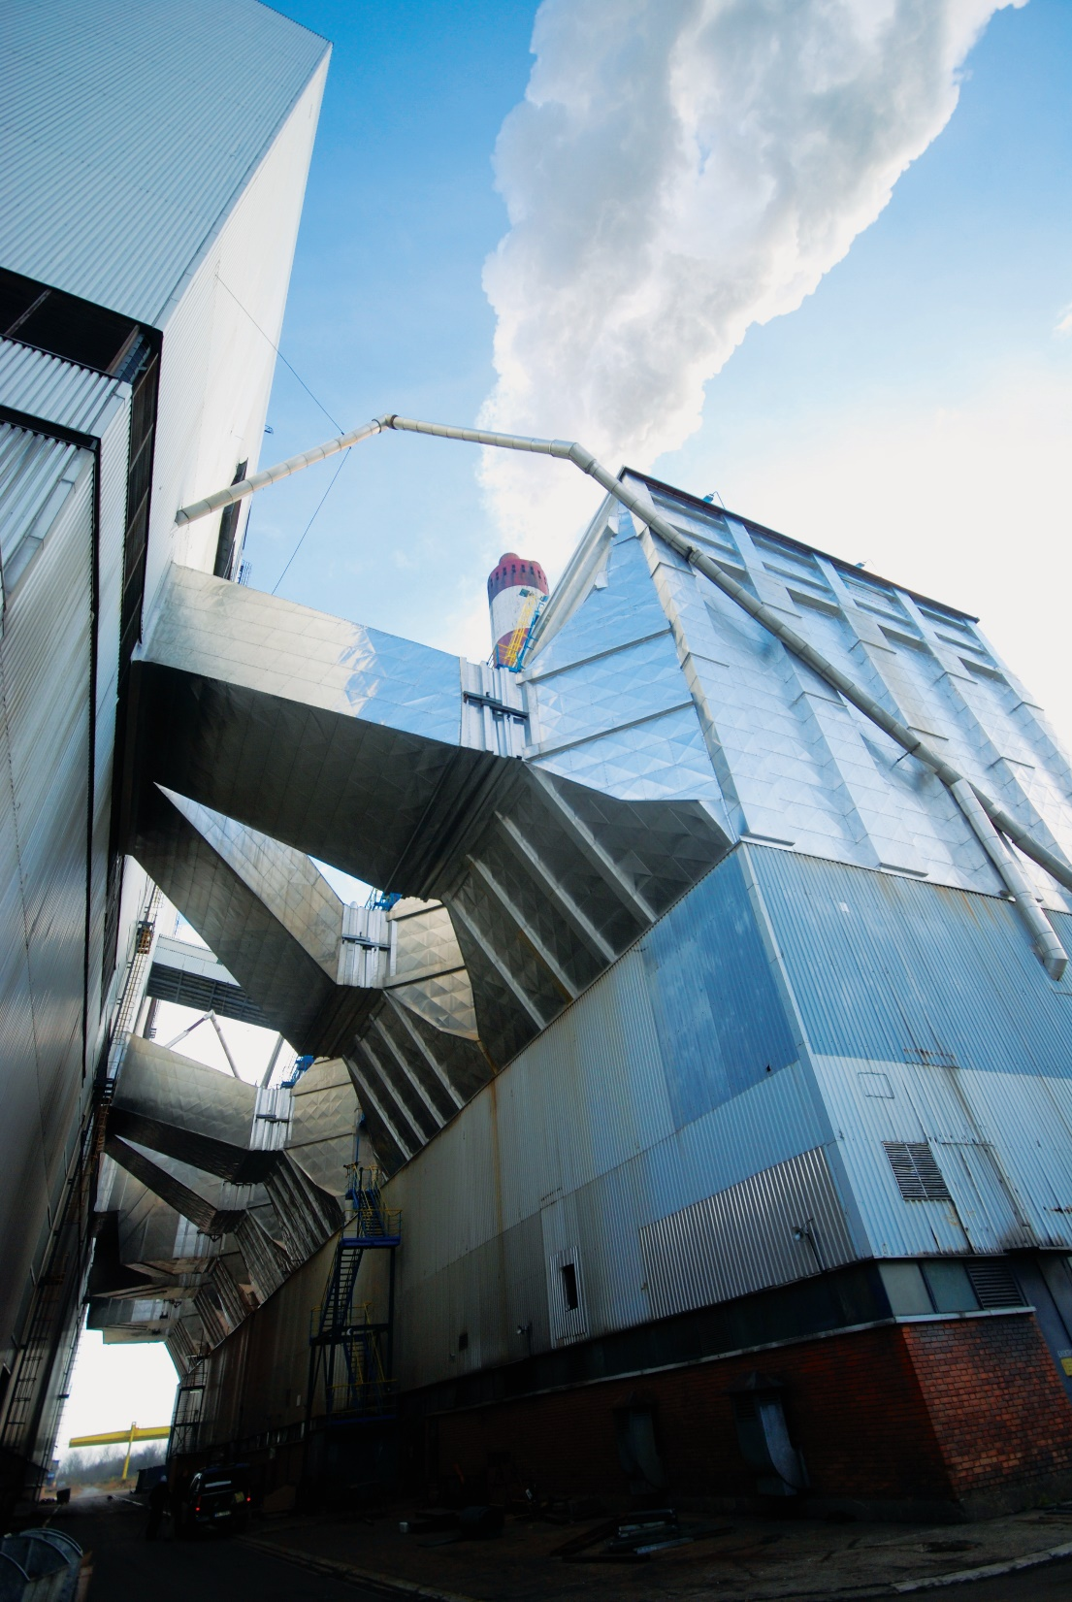
РАЗЛОЗИ
Изражена истрошеност постројења због старости и ниског нивоа одржавања током деведесетих година
Пад расположиве снаге
Повећан број испада
Потреба за повећањем енергетске ефикасности
Потреба за смањењем утицаја на животну средину

Slide 11
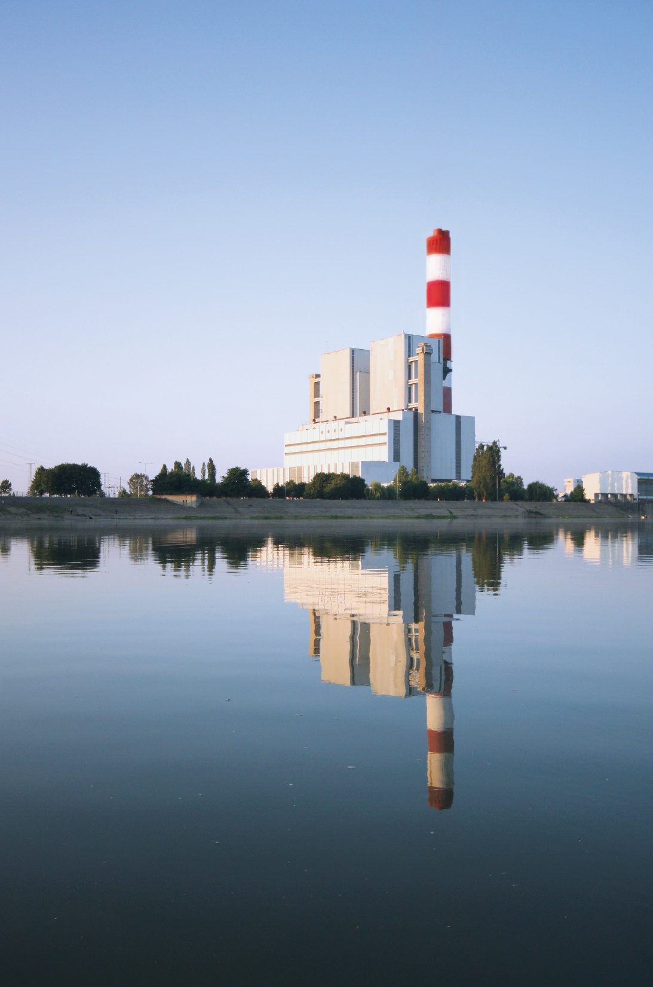
ЦИЉЕВИ
Продужење радног века блокова за 100.000 радних часова
Подизање расположивости, поузданости и безбедности рада
Подизање енергетске ефикасности
Подизање инсталисане снаге блокова
Унапређење заштите животне средине

Slide 12
Инсталисане снаге, пре и после ревитализација, планиране инсталисане снаге након будућих ревитализација
Део огранка | Блок | Инсталисана снага пре ревитализације (МW) | Инсталисана снага после ревитализације (МW) | Планирана инсталисана снага у будућности (МW)
ТЕНТ А | А1 | 210 | 210 | 230
 | А2 | 210 | 210 | 230
 | А3 | 305 | 328,4 | 328,4
 | А4 | 308,5 | 332,7 | 332,7
 | А5 | 308 | 344,5 | 344,5
 | А6 | 308,5 | 348,5 | 348,5
ТЕНТ А |  | 1.650 | 1.774,1 | 1.814.1
ТЕНТ Б | Б1 | 620 | 650 | 667.5
 | Б2 | 620 | 650 | 667.5
ТЕНТ Б |  | 1.240 | 1.300 | 1335
ТЕНТ УКУПНО |  | 2.890 | 3.074.1 | 3.149,1

Slide 13
*пре ревитализације
*до 2024. год.

Slide 14
ИНВЕСТИЦИЈЕ – ТЕНТ А1, А2
ДЕО ОГРАНКА ТЕНТ | БЛОК | НАЗИВ ПРОЈЕКТА | ПЕРИОД РЕХАБИЛИТАЦИЈЕ,КАПИТАЛНОГ РЕМОНТА, РЕВИТАЛИЗАЦИЈЕ | ОБАВЉЕНЕ АКТИВНОСТИ | Укупно уложена средства (ЕУР)
ТЕНТ А | ТЕНТ А1 | Адаптација блока ТЕНТ А1 (210 МW) | 2006. | 1.Замена делова цевног система котла | 12.000.000
 |  |  |  | 2.Замена електрофилтера
 |  |  |  | 3.Нови систем управљања и регулације
 | УКУПНО ТЕНТ А1 |  |  |  | 12.000.000
 | ТЕНТ А2 | Санација и адаптација блока ТЕНТ А2 (210 МW) | 2005. | 1.Замена делова цевног система котла | 12.000.000
 |  |  |  | 2. Замена електрофилтера
 |  |  |  | 3. Нови систем управљања и регулације
 | УКУПНО ТЕНТ А2 |  |  |  | 12.000.000

Slide 15
ИНВЕСТИЦИЈЕ – ТЕНТ А-3
ДЕО ОГРАНКА ТЕНТ | БЛОК | НАЗИВ ПРОЈЕКТА | ПЕРИОД РЕХАБИЛИТАЦИЈЕ,КАПИТАЛНОГ РЕМОНТА, РЕВИТАЛИЗАЦИЈЕ | ОБАВЉЕНЕ АКТИВНОСТИ | Укупно уложена средства (ЕУР)
ТЕНТ А | ТЕНТ А3 | Рехабилитација блока ТЕНТ А3 (305 МW) | 2003. | 1.Замена 60% делова цевног система котла | 61.000.000
 |  |  |  | 2.Замена главних паровода
 |  |  |  | 3.Рехабилитација турбогенератора
 |  |  |  | 4.Замена цеви кондензатора
 |  |  |  | 5.Рехабилитација електрофилтера
 |  |  |  | 6.Нови систем управљања и регулације
 |  | Ревитализација блока ТЕНТ А3 са повећањем снаге блока са 305 МW на 328,4 МW | 2014/2015. | Радови изведени у 8 лотова – котао, турбина, генератор, остала опрема, грађевински радови, систем управљања блоком, уградња ЛНОX, реконструкција Еф | 78.000.000
 |  | Уградња нових млинова | 2010/2011. |  | 11.000.000
 | УКУПНО ТЕНТ А3 |  |  |  | 150.000.000

Slide 16
ИНВЕСТИЦИЈЕ – ТЕНТ А4
ДЕО ОГРАНКА ТЕНТ | БЛОК | НАЗИВ ПРОЈЕКТА | ПЕРИОД РЕХАБИЛИТАЦИЈЕ, КАПИТАЛНОГ РЕМОНТА, РЕВИТАЛИЗАЦИЈЕ | ОБАВЉЕНЕ АКТИВНОСТИ | Укупно уложена средства (EUR)
ТЕНТ A | ТЕНТ A4 | Ревитализација блока TEНT A4 (308,5 MW) | 2007. | Замена 75% делова цевног система котла Ретрофит турбоагрегата Замена цеви кондензатора Хемијски третман котла са продувавањем Замена електрофилтера Нови систем управљања и регулације | 76.000.000
 |  | Ревитализација блока TEНT A4 са повећањем инсталисане снаге (од 308,5 MW нa 332,7 MW) | 2018. | Радови изведени на Цевном систему, турбини– ретрофит CSV, CSP, CNP, замена вентилских комора, турбинског регулатора, генераторског прекидача, статора и ротора генератора Генератору – замена генераторског прекидача, статора и ротора генератора DeNOX - замена горионика угљеног праха новим млазним горионицима, уведен нови OFA ваздух у циљу смањења емисије NOX Реконструкција EF и друго. | 49.500.000
 |  | Уградња нових млинова | 2010/2011. |  | 11.000.000
 | УКУПНО ТЕНТ A4 |  |  |  | 136.500.000

Slide 17
ИНВЕСТИЦИЈЕ – ТЕНТ А5
ДЕО ОГРАНКА ТЕНТ | БЛОК | НАЗИВ ПРОЈЕКТА | ПЕРИОД РЕХАБИЛИТАЦИЈЕ,КАПИТАЛНОГ РЕМОНТА, РЕВИТАЛИЗАЦИЈЕ | ОБАВЉЕНЕ АКТИВНОСТИ | Укупно уложена средства (ЕУР)
ТЕНТ А | ТЕНТ А5 | Рехабилитација блока ТЕНТ А5 | 2004. | замена 60% делова цевног система котла Ретрофит турбогенератора Замена електрофилтера Нови систем управљања и регулације | 65.000.000
 |  | Рехабилитација са повећањем снаге блока ТЕНТ А5 (24 милиона €) (од 308 МW повећано на 344,5 МW) | 2012. | Замена 60% делова цевног система котла Ретрофит турбогенератора | 24.000.000
 |  | Уградња нових млинова | 2010/2011. |  | 11.000.000
 | УКУПНО ТЕНТ А5 |  |  |  | 100.000.000

Slide 18
ИНВЕСТИЦИЈЕ – ТЕНТ А6, МЛИНОВИ А3-А5, УКУПНА ВРЕДНОСТ ИНВЕСТИЦИЈА ТЕНТ А
ДЕО ОГРАНКА ТЕНТ | БЛОК | НАЗИВ ПРОЈЕКТА | ПЕРИОД РЕХАБИЛИТАЦИЈЕ, КАПИТАЛНОГ РЕМОНТА, РЕВИТАЛИЗАЦИЈЕ | ОБАВЉЕНЕ АКТИВНОСТИ | Укупно уложена средства (EUR)
ТЕНТ A | ТЕНТ A6 | Рехабилитација са повећањем снаге блока ТЕНТ A6 (oд 308,5 MW нa 348,5 MW) | 2008/2010. | Замена делова цевног система котла и паровода Ретрофит турбоагрегата Замена цеви кондензатора Замена електрофилтера Нови систем управљања и регулације реконструкција EF | 110.000.000
 | УКУПНО TEНT A6 |  |  |  | 110.000.000
УКУПНО TEНT A |  |  |  |  | 520.500.000

Slide 19
ИНВЕСТИЦИЈЕ – ТЕНТ Б1
ДЕО ОГРАНКА ТЕНТ | БЛОК | НАЗИВ ПРОЈЕКТА | ПЕРИОД РЕХАБИЛИТАЦИЈЕ, КАПИТАЛНОГ РЕМОНТА, РЕВИТАЛИЗАЦИЈЕ | ОБАВЉЕНЕ АКТИВНОСТИ | Укупно уложена средства (ЕУР)
ТЕНТ Б | ТЕНТ Б1 | Ретрофит блока Б1 – 1. део (замена паровода и делова ЦСК) | 2007. 2008. 2010. | Реконструкција турбине ВП на блоку Б1 у циљу рехабилитације и повећања снаге блока на 650 МW Замена делова цевног система котла Реконструкција млинова ради оптимизације сагоревања нови систем транспорта пепела и шљаке | 43.000.000
 |  | 2. фаза ревитализације блока ТЕНТ Б1 | 2012. | Замена роторских лопатица ЦСП и ЦНП Уградња додат. пумпи за повећање протока расхладне воде кроз кондензатор ТТНП Замена ДЦС, турбинске регулације и хидрауличког система регулације ТА радови на цевном систему котла са уградњом додатног ЕКОа реконструкција ЕФ | 59.000.000
 | УКУПНО ТЕНТ Б1 |  |  |  | 102.000.000

Slide 20
ИНВЕСТИЦИЈЕ – ТЕНТ Б2, УКУПНЕ ИНВЕСТИЦИЈЕ ЗА ТЕНТ Б
ДЕО ОГРАНКА ТЕНТ | БЛОК | НАЗИВ ПРОЈЕКТА | ПЕРИОД РЕХАБИЛИТАЦИЈЕ, КАПИТАЛНОГ РЕМОНТА, РЕВИТАЛИЗАЦИЈЕ | ОБАВЉЕНЕ АКТИВНОСТИ | Укупно уложена средства (EUR)
 | ТЕНТ Б2 | Ретрофит блока Б2 (замена паровода и делова CSK, замена турбине VP, EF) | 2008-2009, 2011. | Побољшање производних коефицијената, еколошко унапређење – PM | 30.000.000
ТЕНТ B | ТЕНТ Б2 | I фаза ревитализације блока TEНT Б2 (сa 620 MW нa 650 MW) | 2016. | Радови на турбини – замена роторских лопатица CSP, CNP, замена унутрашњег кућишта CSP, турбински регулатор, ZVP6 BIS, ZNP1 Набавка и монтажа новог генератора Радови на цевном систему – уградња додатног EKOa, замена дела цевног система котла Замена DCS | 75.000.000
 | УКУПНО ТЕНТ Б2 |  |  |  | 105.000.000
УКУПНО ТЕНТ Б |  |  |  |  | 207.000.000

Slide 21
ИНВЕСТИЦИЈЕ – ТЕ КОЛУБАРА
ДЕО ОГРАНКА ТЕНТ | БЛОК | НАЗИВ ПРОЈЕКТА | ПЕРИОД РЕХАБИЛИТАЦИЈЕ, КАПИТАЛНОГ РЕМОНТА, РЕВИТАЛИЗАЦИЈЕ | ОБАВЉЕНЕ АКТИВНОСТИ | Укупно уложена средства (ЕУР)
ТЕК |  | Капитални ремонт блока ТЕ Колубара А5 | 2008/2012. | реконструкција електрофилтера Нови систем транспорта и одлагања пепела | 17.177.500
 | УКУПНО ТЕ КОЛУБАРА |  |  |  | 17.177.500

Slide 22
ИНВЕСТИЦИЈЕ – ТЕ МОРАВА, УКУПНЕ ИНВЕСТИЦИЈЕ ОГРАНАК ТЕНТ
ДЕО ОГРАНКА ТЕНТ | БЛОК | НАЗИВ ПРОЈЕКТА | ПЕРИОД РЕХАБИЛИТАЦИЈЕ,КАПИТАЛНОГ РЕМОНТА, РЕВИТАЛИЗАЦИЈЕ | ОБАВЉЕНЕ АКТИВНОСТИ | Укупно уложена средства (ЕУР)
ТЕ Морава | ТЕМ | Капитални ремонт ТЕ Морава (115 МW) | 2004. | Нови систем управљања и регулације | 2.000.000
 | ТЕМ | Ревитализација блока ТЕ Морава са повећањем снаге (са 115 МW на 125 МW) | 2015/2016. | Замењена је комплетна турбина СП, уграђена бајпас станица ВП и НП и уграђен нови турбински регулатор. Комплетно је ремонтован ротор турбине ВП и ротор генератора. Радови на цевном систему котла- мембранизација ложишта Замена ЕФ, система отпепељивања и одшљакивања и друго. | 27.000.000
 | УКУПНО ТЕ МОРАВА |  |  |  | 29.000.000
УКУПНО ТЕНТ |  |  |  |  | 773.677.500

Slide 23
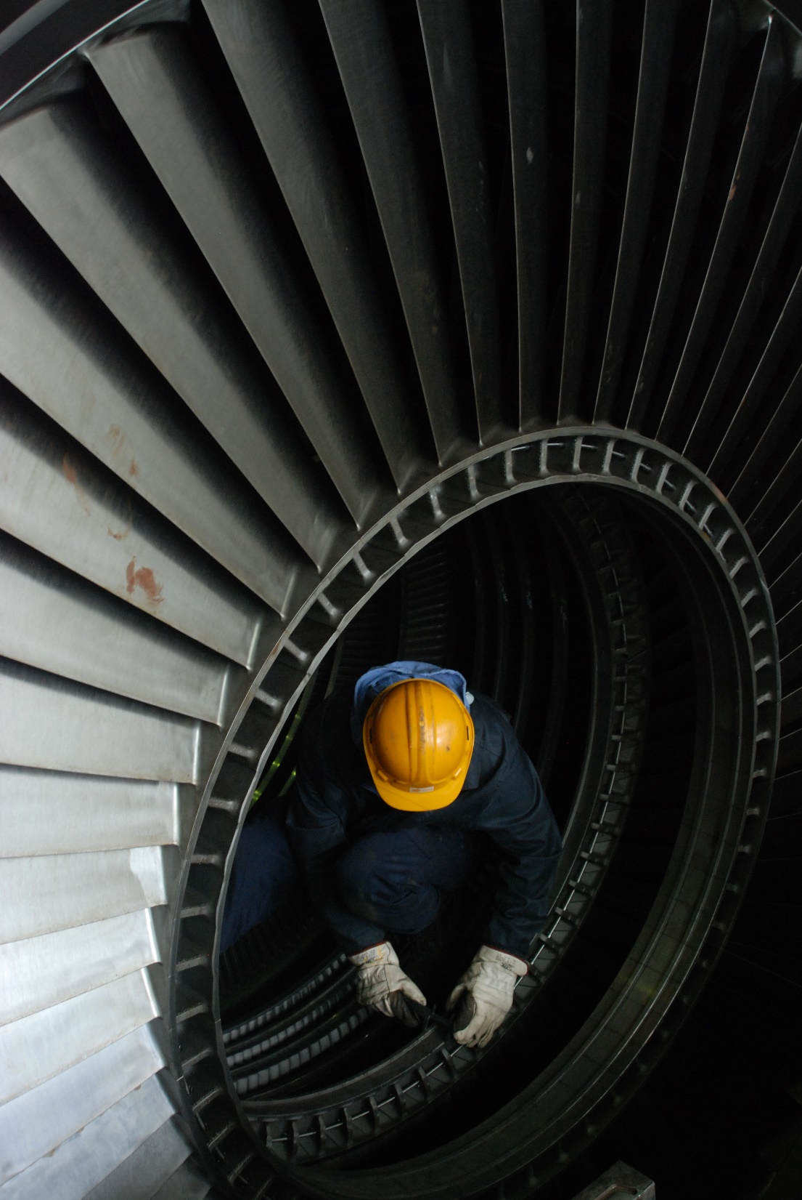
Инвестиције у ТЕНТ
 | Укупно (€)
ТЕНТ A1 | 12.000.000
ТЕНТ A2 | 12.000.000
ТЕНТ A3 | 150.000.000
ТЕНТ A4 | 136.500.000
ТЕНТ A5 | 100.000.000
ТЕНТ A6 | 110.000.000
ТЕНТ Б1 | 102.000.000
ТЕНТ Б2 | 105.000.000
TE Колубара | 17.177.500
TE Морава | 29.000.000
Укупно ТЕНТ | 773.677.500

Slide 24
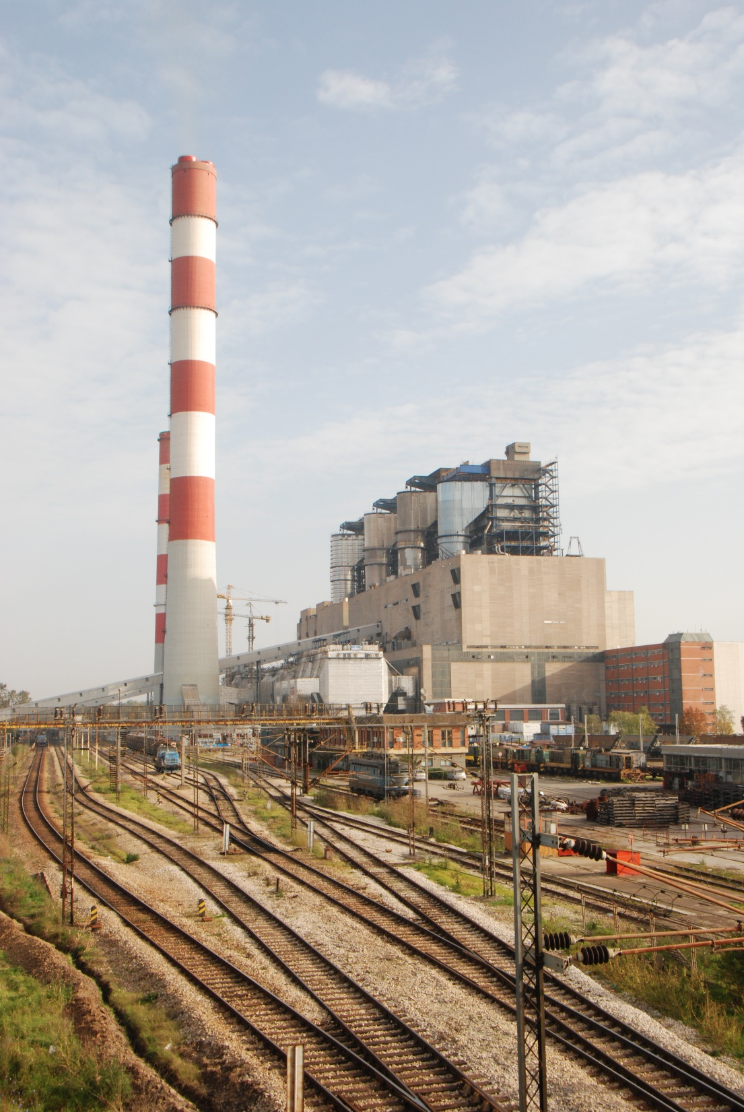
ТЕНТ данас- ефекти обнове
Уложено у поменуте ревитализације и остале инвестиције преко милијарду евра
Повећана производња у односу на 2000. годину
Број застоја смањен за 43%
Коефицијент испада због кварова на опреми смањен је са 15% на испод 4%
Повећана поузданост рада блокова са 84% на 96%
Погонска спремност подигнута са 70.000 на 93.000 сати годишње
Продужење животног века постројења
Повећање енергетске ефикасности

Slide 25
ОГРАНАК ТЕНТ– ПОДАЦИ О ПРОИЗВЕДЕНОЈ ЕЛЕКТРИЧНОЈ ЕНЕРГИЈИ 2000. -2018.
Kpu – коефицијент поузданости

Slide 26
ПЛАНИРАНИ ПРОЈЕКТИ У НАРЕДНОМ ПЕРИОДУ У ОГРАНКУ ТЕНТ
РЕД. БРОЈ | ПРОЈЕКАТ | ПЕРИОД РЕАЛИЗАЦИЈЕ | ПЛАНИРАНА СРЕДСТВА (€)
1 | ПРОДУЖЕЊЕ РАДНОГ ВЕКА СА ПОВЕЋАЊЕМ СНАГЕ БЛОКА А1 | 2021-2023. | 97.000.000
2 | ПРОДУЖЕЊЕ РАДНОГ ВЕКА СА ПОВЕЋАЊЕМ СНАГЕ БЛОКА 2 | 2020-2022. | 96.000.000
3 | 2. ФАЗА РЕВИТАЛИЗАЦИЈЕ БЛОКА Б1 | 2020-2021. | 85.000.000
4 | 2. ФАЗА РЕВИТАЛИЗАЦИЈЕ БЛОКА Б2 | 2022-2023. | 85.000.000

Slide 27
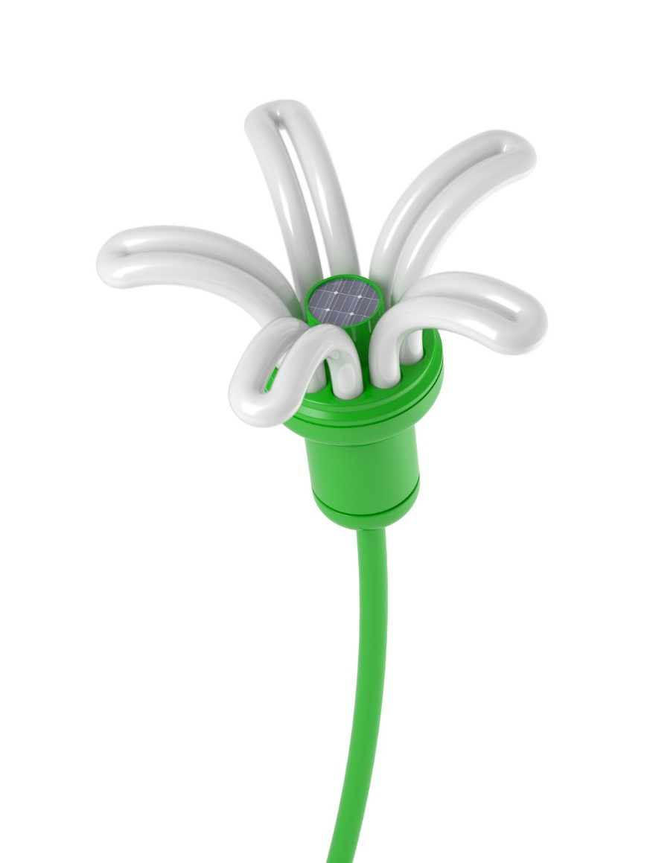
ХВАЛА НА ПАЖЊИ

